Slide 1
Общественная организация

Slide 2
МОСКОВСКАЯ ОБЛАСТНАЯ РЕГИОНАЛЬНАЯ ОБЩЕСТВЕННАЯ ОРГАНИЗАЦИЯ СОДЕЙСТВИЯ РАЗВИТИЮ АВТОМОБИЛЬНОГО СПОРТА "АВТОКЛУБ БРАВЕС 4X4"
Автоклуб создан в 2017 году командой единомышленников, любящих автомобили, умеющих работать руками, и способных восстановить "железного коня" и поддерживать его на ходу для организации автопробегов.
Важными целями для себя члены клуба определили не только содействие развитию автомобильного и технических видов спорта и реализации программ в сфере физической культуры, но и в сфере охраны окружающей среды и территорий, имеющих историческое, культурное или природоохранное значение от негативного воздействия автотранспорта. Не менее важно учить молодое поколение правильному поведению на дороге, что является профилактикой дорожно-транспортных происшествий.
Также важными направлениями деятельности являются содействие гражданскому, патриотическому, в том числе военно-патриотическому воспитанию. Проводятся автопробеги по местам боевой славы, совместно с другими организациями проводятся различные мероприятия.
В условиях текущей сложной политической обстановки и в рамках патриотического воспитания уже более года и по настоящее время реализуется проект по оказанию помощи участникам СВО: координируется деятельность волонтеров по изготовлению необходимого снаряжения (маскировочные сети, тактические носилки, носилки-волокуши, пятиточечники (тактические сидушки), эвакуационные стропы, 3D-печать изделий, окопные свечи, пошив теплой одежды и головных уборов, нательного бельея, госпитального белья и изделий, вяжутся носки и др теплые вещи), сбор гуманитарной помощи. На данный момент волонтерами уже сплетено более 100 маскировочных сетей общей площадью более 4000 кв.м.; сшито и связанно более 1000 изделий; изготовлено более 3000 окопных свечей.

Slide 3
Наша команда Бравес организованно поддерживает ребят, принимающих участие в специальной военной операции. Есть среди нас и те, кто с 14 года не оставались в стороне. Работают штабы, организовано изготовление маскировочных сетей, носилок, маскхалатов, пятиточечников, окопных свечей, госпитальных изделий и теплых вещей, сбор, формирование и транспортировка гуманитарных грузов. Выполняется колоссальная работа! В организации принимают участие и стар и млад, люди разных специальностей.

Slide 4
Плетение маскировочных сетей для СВО
Одно из главных направлений нашей волонтерской деятельности
Мы предоставляем все материалы, обучаем, сопровождаем на всех этапах плетения

Slide 5
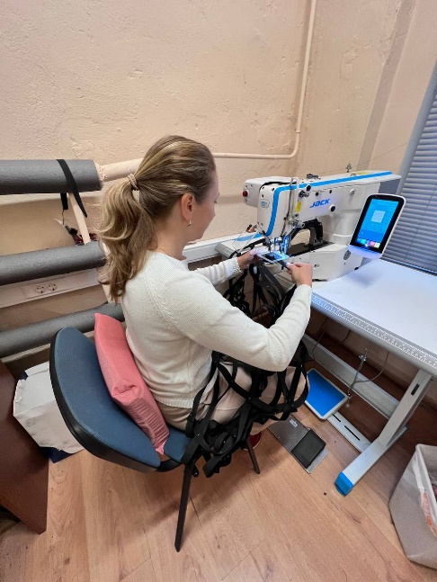
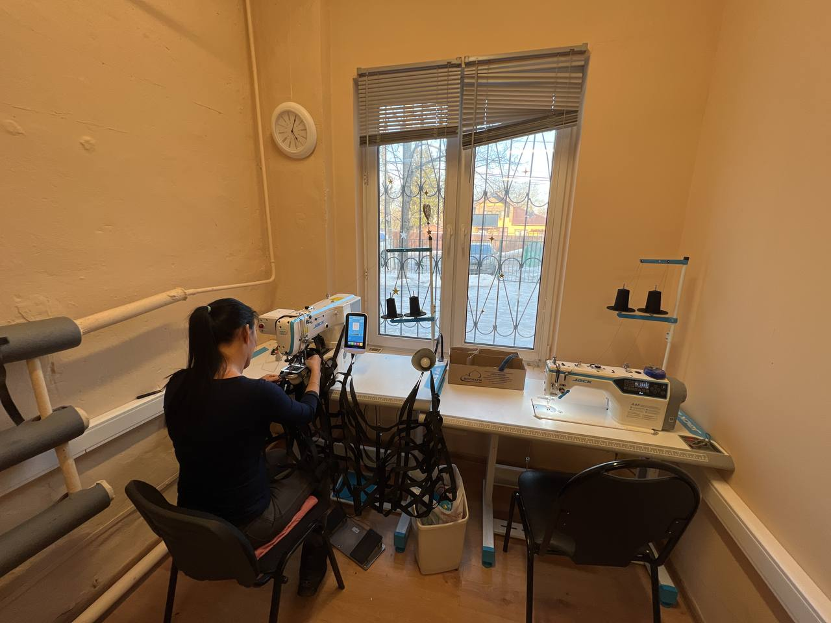
Сборка и пошив тактических носилок для участников СВО
Тактические носилки из стропы - компактные, легкие и очень прочные, необходимы на СВО для транспортировки раненых при их эвакуации.
Мы предоставляем все материалы и оборудование, обучаем, сопровождаем на всех этапах изготовления

Slide 6
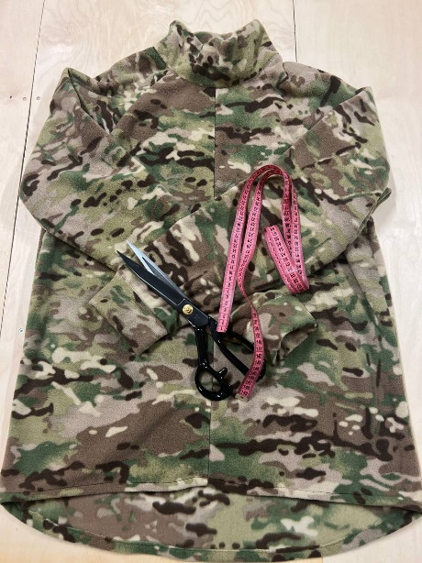
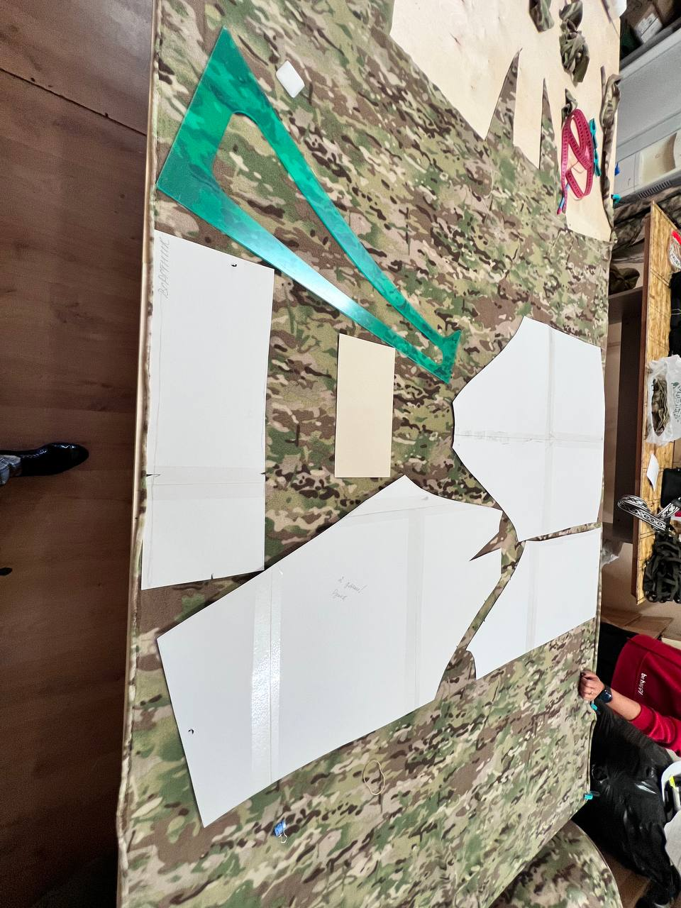
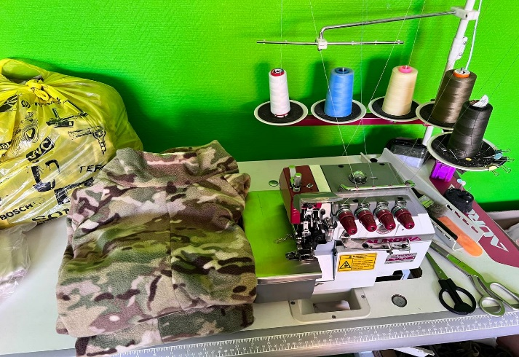
Пошив теплой одежды для участников СВО
Кроим и отшиваем теплые толстовки и нательное бельё из флиса для участников СВО
Мы предоставляем все материалы и оборудование, обучаем, сопровождаем на всех этапах изготовления, возможен отшив на дому.

Slide 7
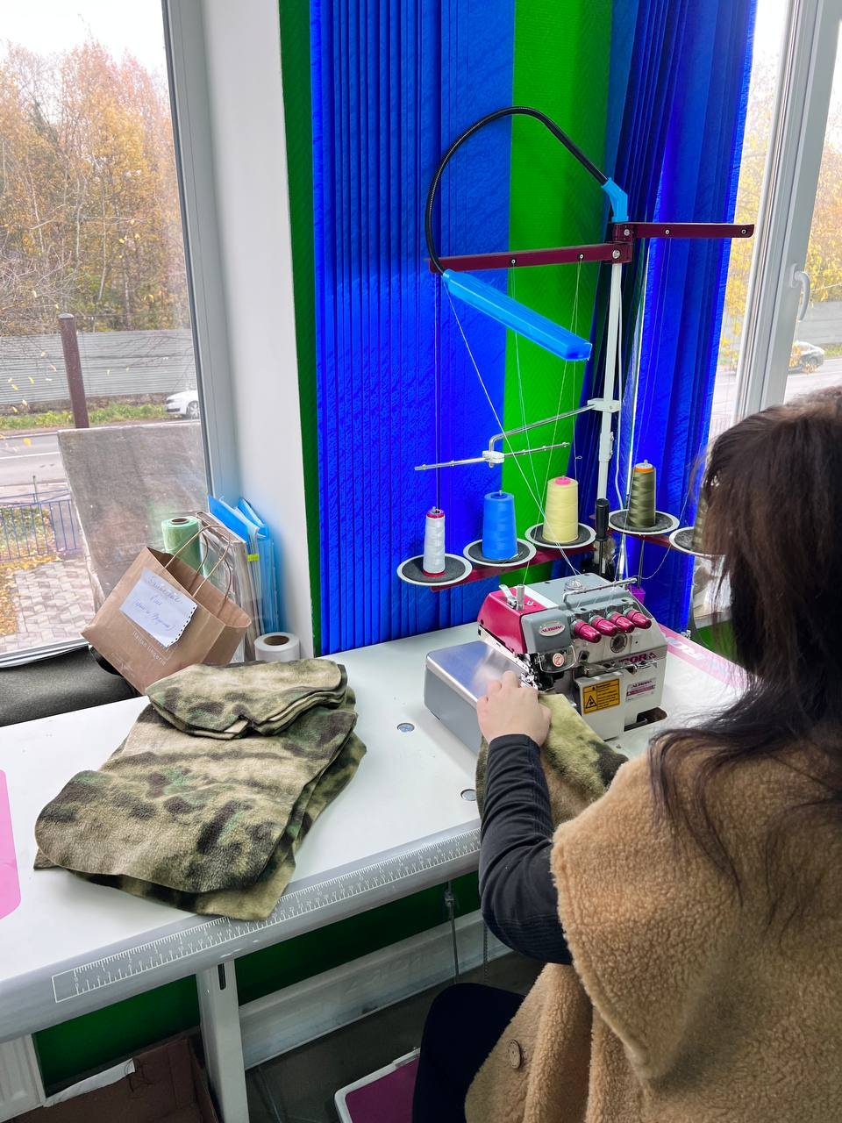
Пошив тёплых головных уборов для участников СВО
В целях создания более комфортных условий и сохранения здоровья осуществляем пошив теплых головных уборов для участников СВО.
Мы предоставляем все материалы и оборудование, обучаем, сопровождаем на всех этапах изготовления, возможен отшив на дому.

Slide 8
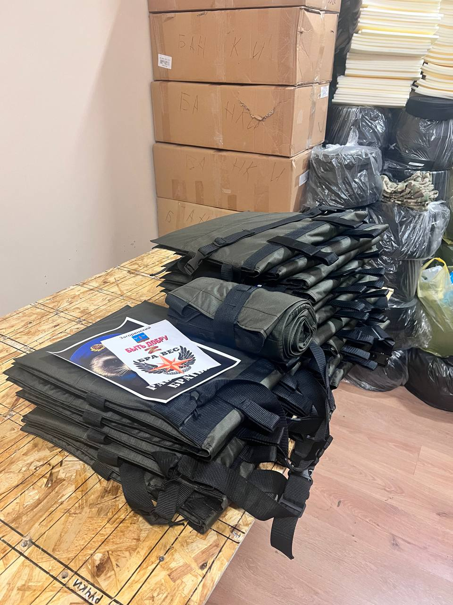
Пошив тактических пятиточечников для участников СВО
Мы предоставляем все материалы и оборудование, обучаем, сопровождаем на всех этапах изготовления, возможен отшив на дому.
Тактический пятиточечник -специализированная сидушка, водоотталкивающая, теплая, легкая, компактная, раскладывается (можно лежать)
Защищает от холода, грязи, влаги, неровных поверхностей.

Slide 9
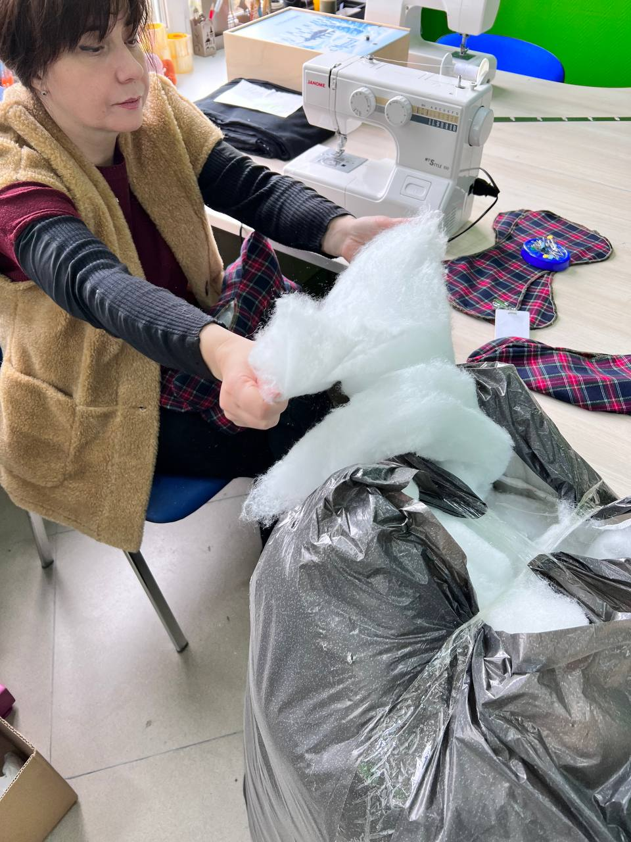
Пошив госпитальных валиков
В целях облегчения процесса выздоровления в послеоперационный период занимаемся пошивом госпитальных валиков.
Мы предоставляем все материалы и оборудование, обучаем, сопровождаем на всех этапах изготовления, возможен отшив на дому. Набивка производится из наших материалов.

Slide 10
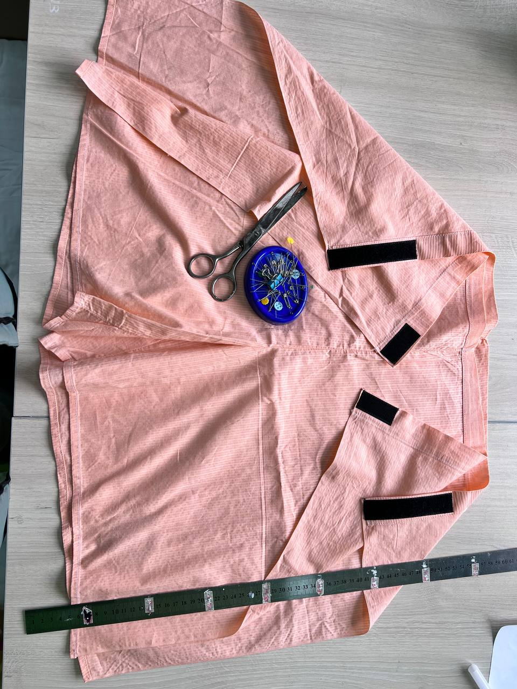
Пошив госпитальных изделий (под аппарат Илизарова)
Пошив для раненых участников СВО госпитальных трусов под аппарат Илизарова (распашные, на липучках)
Мы предоставляем все материалы и оборудование, обучаем, сопровождаем на всех этапах изготовления, возможен крой и отшив на дому.

Slide 11
Пошив вкладышей для сапог
В целях создания более комфортных условий и сохранения здоровья участников СВО осуществляем пошив вкладышей из тонкого войлока для резиновых сапог
Мы предоставляем все материалы и оборудование, обучаем, сопровождаем на всех этапах изготовления, возможен отшив на дому.

Slide 12
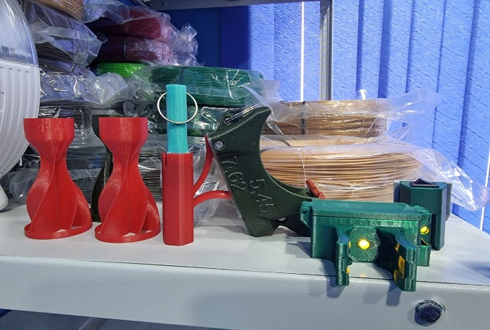
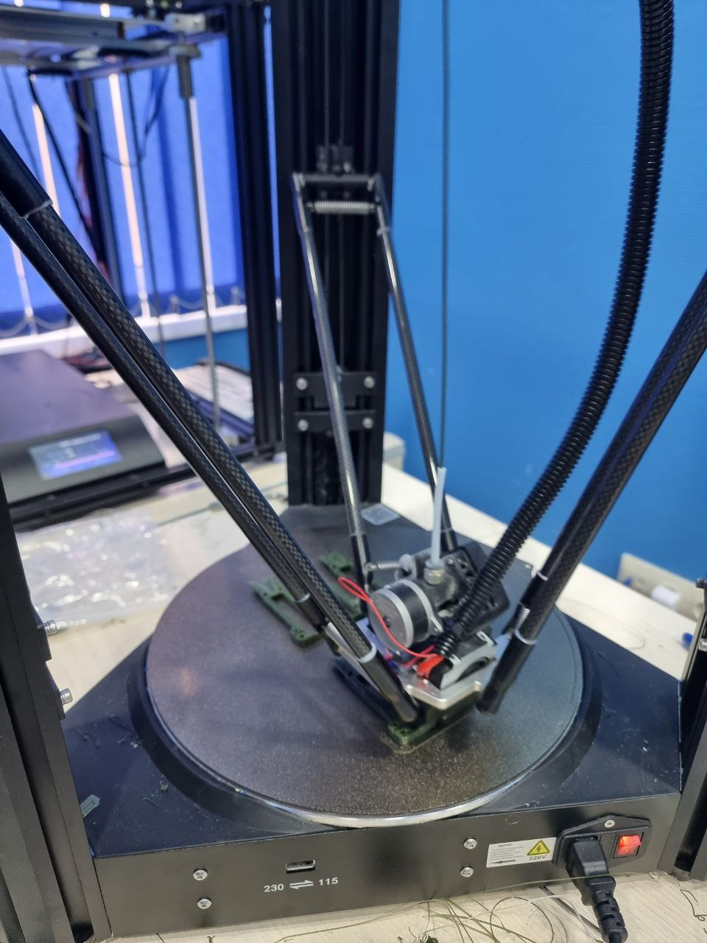
Печать изделий для СВО на 3D принтере
Всем желающим, имеющим 3D принтер, предлагаем присоединиться к печати изделий из пластика для нужд СВО по предоставленным нами файлам на дому.
Изделия разной направленности, как для военных целей, так и для медицинских.

Slide 13
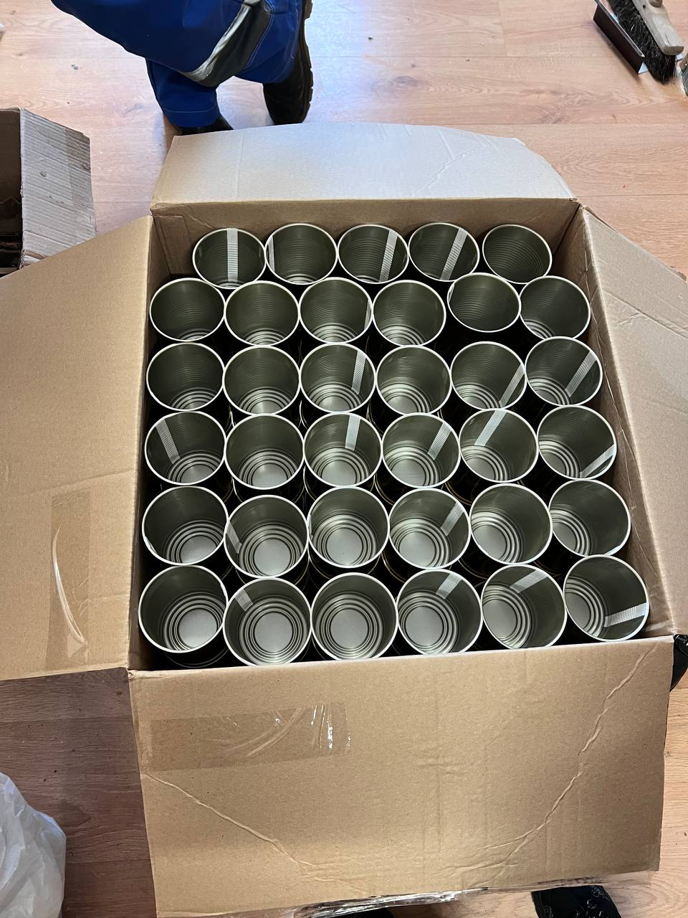
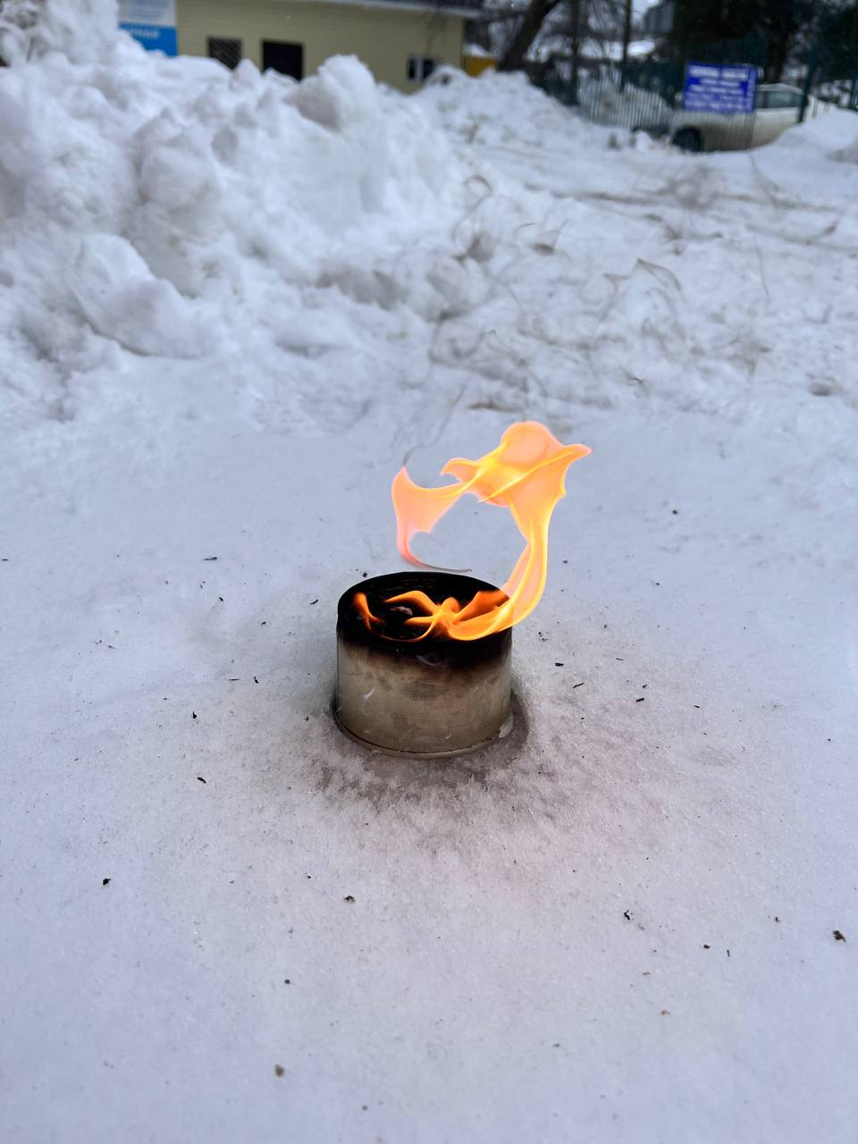
Изготовление окопных свечей
Свеча длительного горения, безопасный и компактный источник света и тепла. Может гореть до 8 часов. Основная функция окопной/блиндажной свечи это: освещение, локальный обогрев кистей рук (без касания корпуса), разогрев небольшого количества жидкости или пищи (в металлической посуде/таре).
Мы предоставляем все материалы и оборудование, обучаем, сопровождаем на всех этапах изготовления.

Slide 14
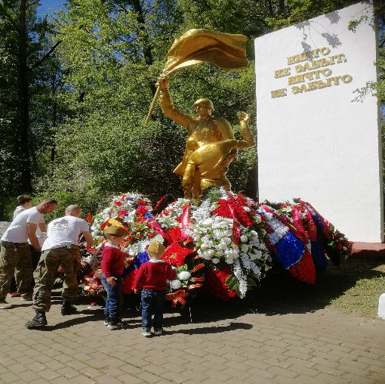
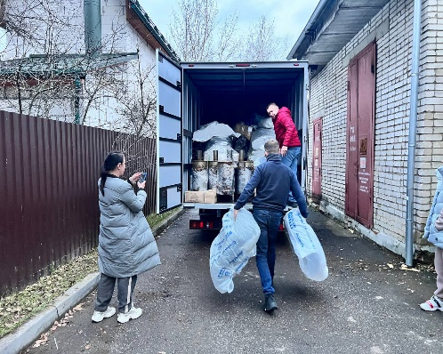
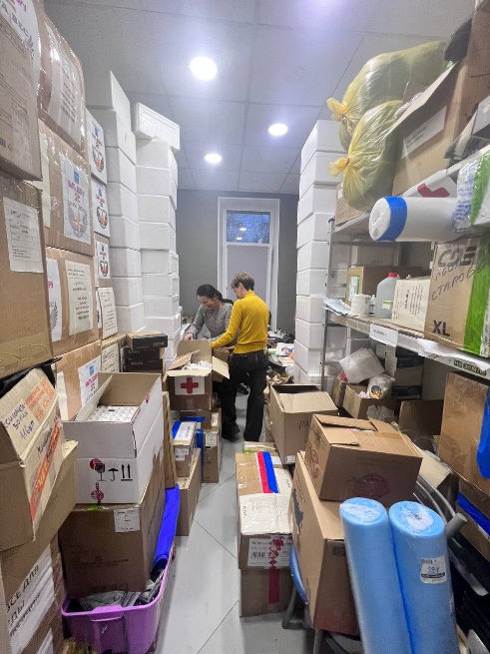
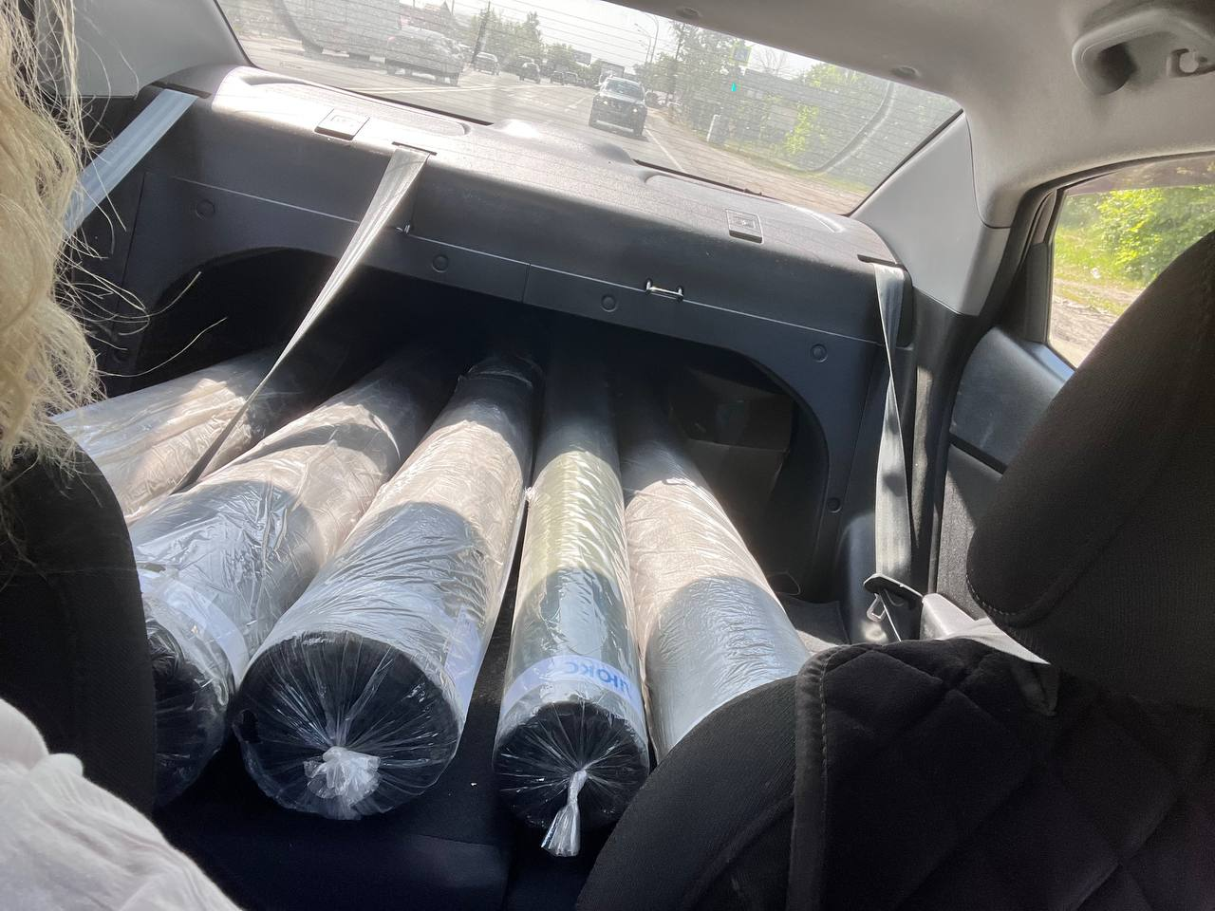
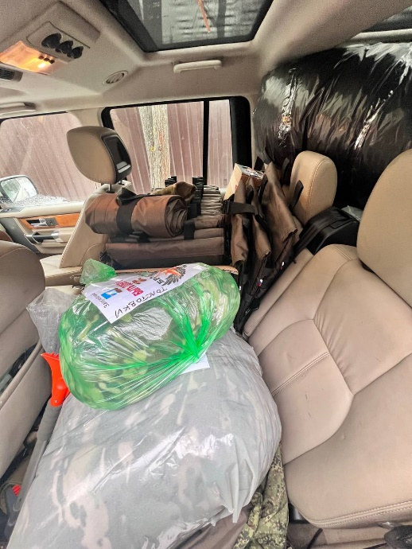
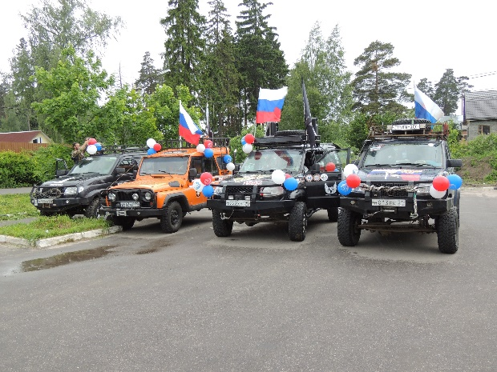
Кроме того, наши волонтеры помогают в сборе, формировании и транспортировки гуманитарных грузов, материалов и оборудования , волонтеров, оказывают помощь в ремонте автотехники и иной технической помощи, подержании её в рабочем состоянии, организация автопробегов.

